Slide 1
1.3 函数(function)
重 点: 函数的差商、复合函数
难 点: 复合函数的分解

Slide 2
一、函数的概念与性质
映射的概念：
设A和B是两个集合，如果按照某种对应关系f，对于集合A中的任何一个元素，在集合B中都存在唯一的一个元素与之对应，那么，这样的对应叫做集合A到集合B的映射(Mapping)，记作
f：A→B.

Slide 3
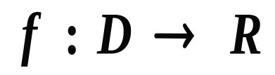
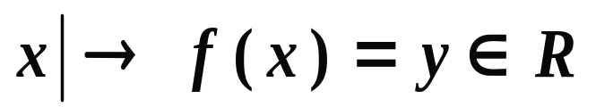
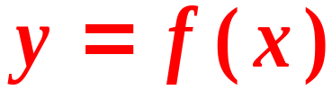
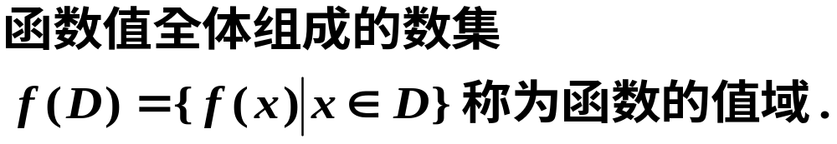
定义 设有两个非空数集D、R，称映射
为函数，记为
因变量
自变量
数集 D 叫做这个函数的定义域，

Slide 4
函数的特性：
有界性
奇偶性
单调性
周期性

Slide 5




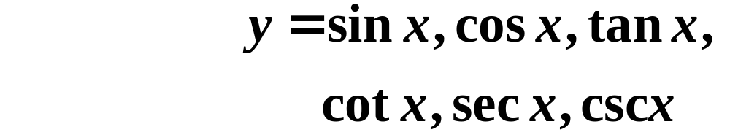
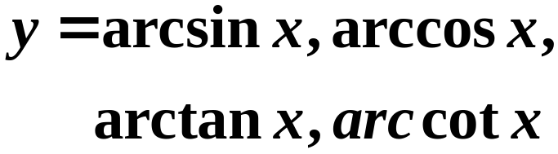
常见的函数：
1 、基本初等函数
幂函数:
指数函数:
基本初等函数
对数函数:
三角函数:
反三角函数:

Slide 6
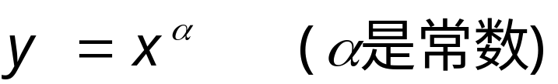







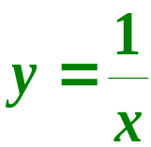
1）.幂函数

Slide 7
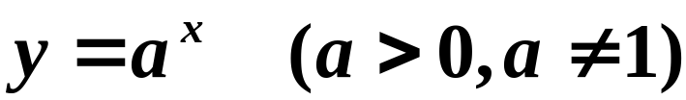
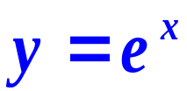
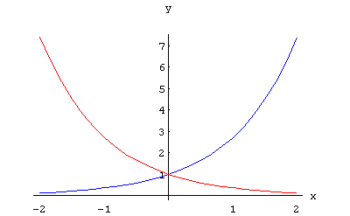
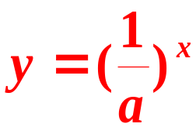



2）.指数函数

Slide 8


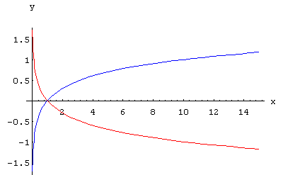


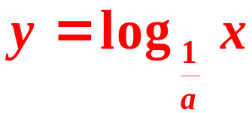
3）.对数函数

Slide 9

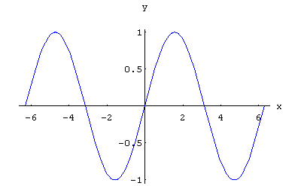

4） 三角函数
正弦函数

Slide 10

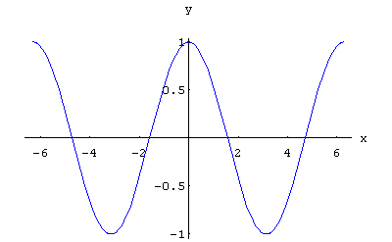

余弦函数

Slide 11

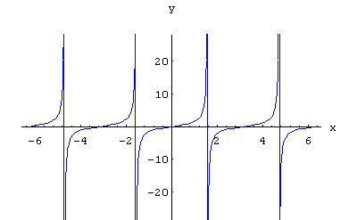

正切函数

Slide 12

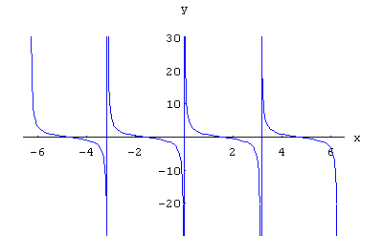

余切函数

Slide 13

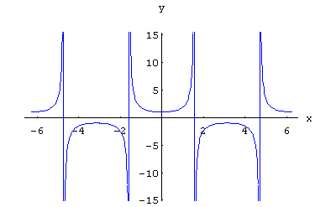

正割函数

Slide 14

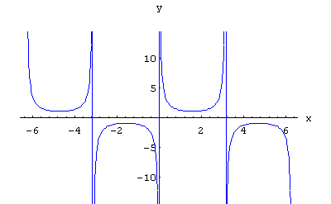

余割函数

Slide 15

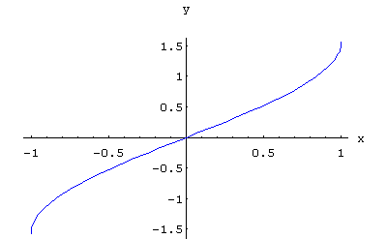

5）.反三角函数

Slide 16

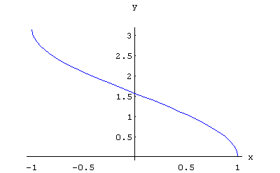


Slide 17

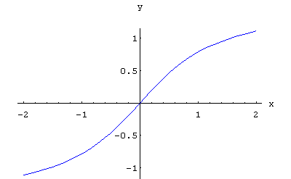


Slide 18


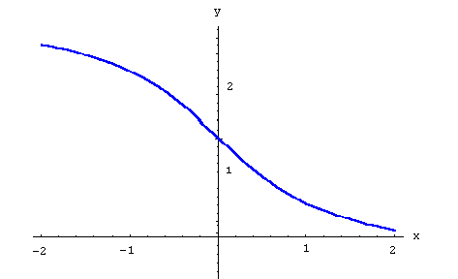


幂函数,指数函数,对数函数,三角函数和反三角函数统称为基本初等函数.

Slide 19
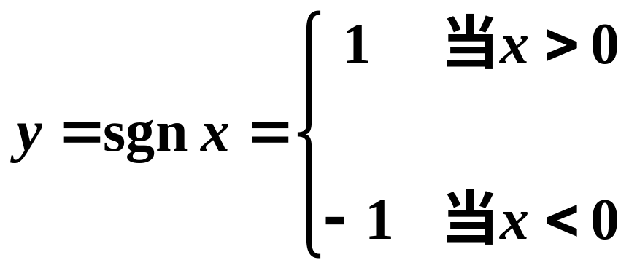
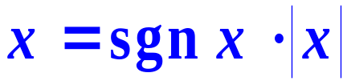
2 、符号函数
y
1
x
-1
o

Slide 20
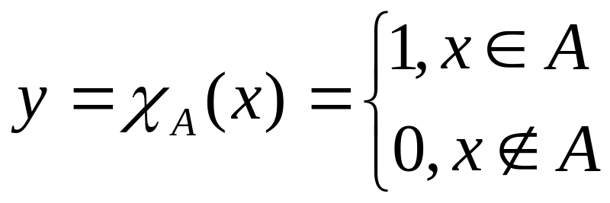


3、 特征函数
1
0
A

Slide 21
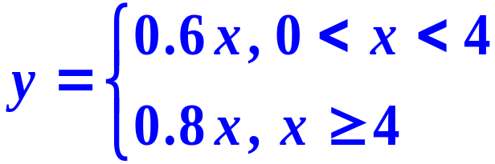
例 某市场卖西瓜，一个西瓜的重量若在4kg以下，则销售价格为0.6元/kg；若在4kg 或4kg 以上，则销售价格为0.8元/kg，那么，一个西瓜的销售收入 y 元与重量 x kg的函数关系表示为

Slide 22
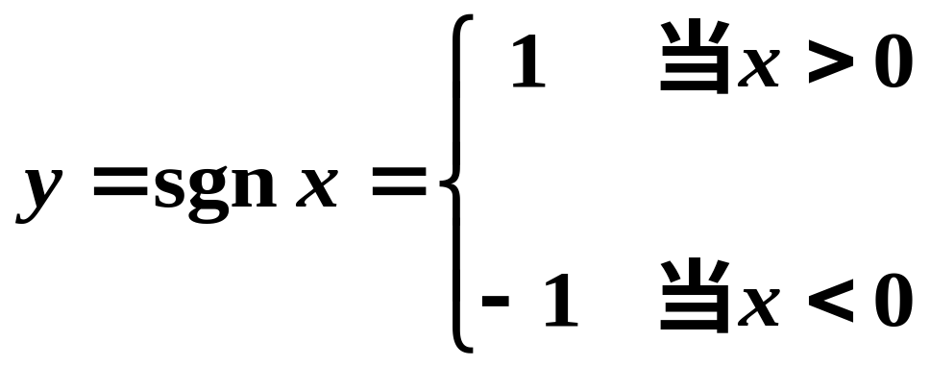
分段函数：
当自变量在不同范围内时，函数关系由不同的解析式子给出的函数。
(1) 符号函数
y
1
x
-1
o

Slide 23
(2) 取整函数 y=[x]
[x]表示不超过 的最大整数
y
4 3 2 1
o
x
-4 -3 -2 -1
1 2 3 4 5
-1
-2
-3
-4
阶梯曲线

Slide 24
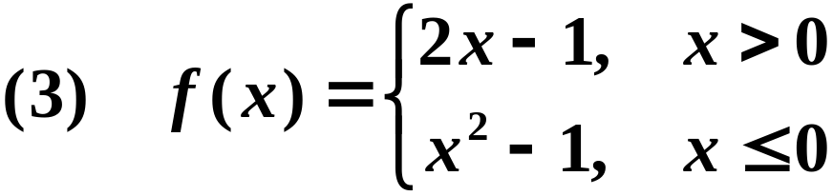
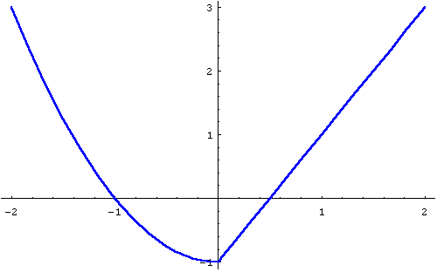



Slide 25
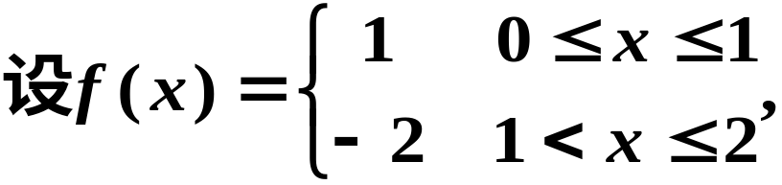

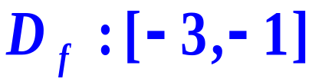
例

Slide 26

4 、隐函数
由方程F(x,y)=0所表示的函数称为隐函数.
y=f(x)所表示的函数称为显函数.

Slide 27
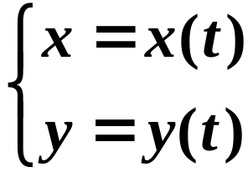
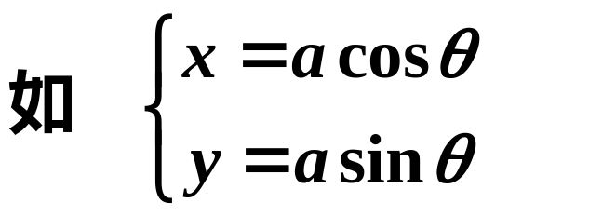
5 、参数方程 表示的函数
6、整变量函数 y=f(n)
n=1,2,3,4……
注：整变量函数就是数列.

Slide 28
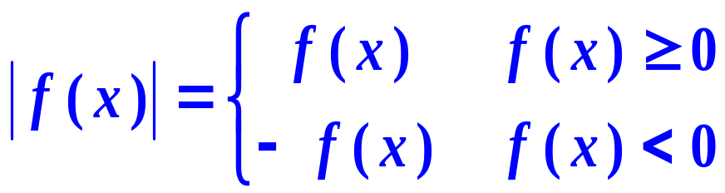
二、函数的运算(operate of function)
1 、四则运算
2 、取绝对值运算

Slide 29
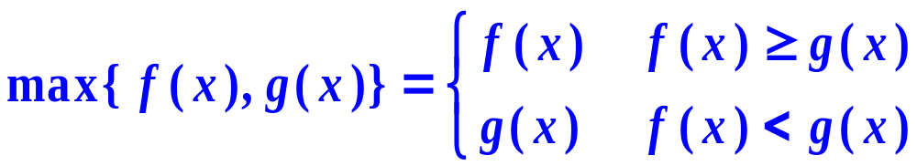


3 、取大 (小) 运算
y
y
x
x
o
o

Slide 30

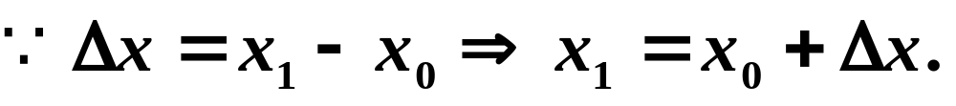
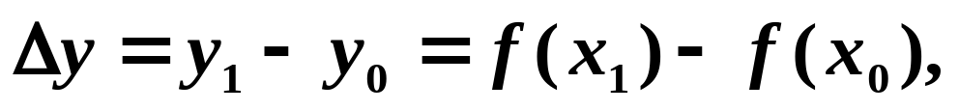
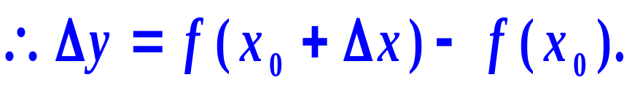
三、函数的改变量(increment of function)
注1：

Slide 31
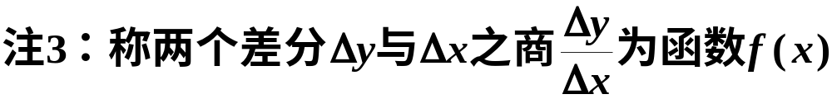

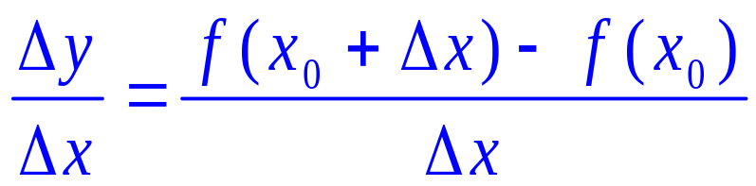
注2： 改变量也称为增量（或差分）.
即

Slide 32

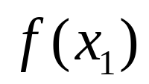
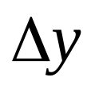


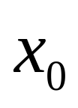


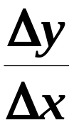
注4： 函数改变量与差商的几何意义
y
B
A
o
x
——曲线上纵坐标的增量
——直线AB的斜率

Slide 33
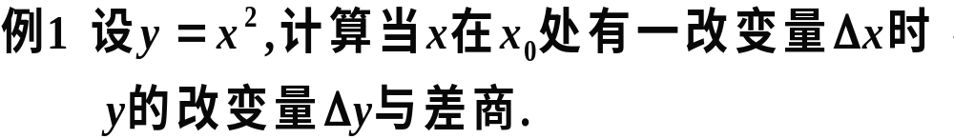
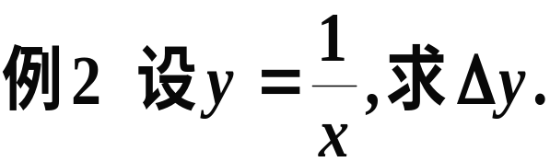

Slide 34

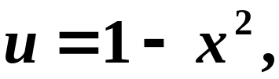
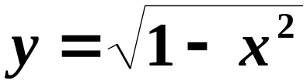





四、复合函数
定义:

Slide 35

外函数
复合运算
内函数

Slide 36





注意
1.不是任何两个函数都可以复合成一个复合函数的;

Slide 37



复合
乘积

Slide 38




3.复合函数可以由两个以上的函数经过复合构成。
4.复合函数的分解
由外到内的原则

Slide 39






Slide 40




五、初等函数
由常数和基本初等函数经过有限次四则
运算和复合运算所生成的函数，
称为初等函数。
√
√
√

Slide 41







×
√
×

Slide 42

六、函数模型(model of function)
函数模型：描述现实对象数量关系的数学表达式
生命科学中的函数模型
1 、指数增长模型
指数增长模型的提出者是著名人口学家托马斯·马尔萨斯（T.Maithus），他认为种群数量的增长不是简单的相加关系，而是成倍地增长；后来，生物学家查尔斯·罗伯特·达尔文C.R.Darwin）通过对大象种群的研究再次确认了这一增长模式 .

Slide 43


2、Logistic增长模型
（ k 为饱和系数）
实例：俄罗斯生态学家G.W.高斯（G.W.Gause）曾进行试验，在0.5ml培养液中放入5个大草履虫，每24h统计一次该种群的种群密度，结果见下图，由图可知，大草履虫在进行了快速的增长后，稳定在75只（K值）这个数量上。

Slide 44
小结：
一、函数的概念及几个特殊的函数
二、函数的运算
三、函数的改变量与差商
四、复合函数
五、初等函数
六、函数模型

